Slide 1
(a)
(b)
(c)
(d)
(e)
(f)

Slide 2
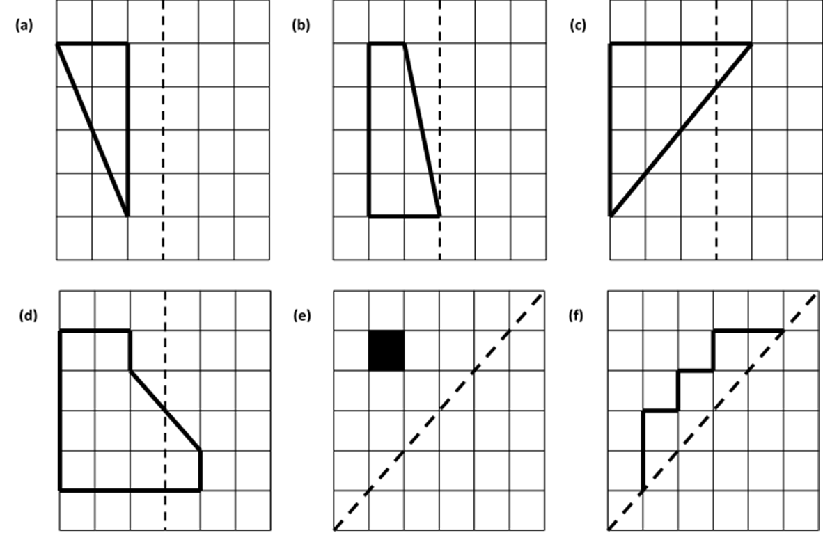

Slide 3
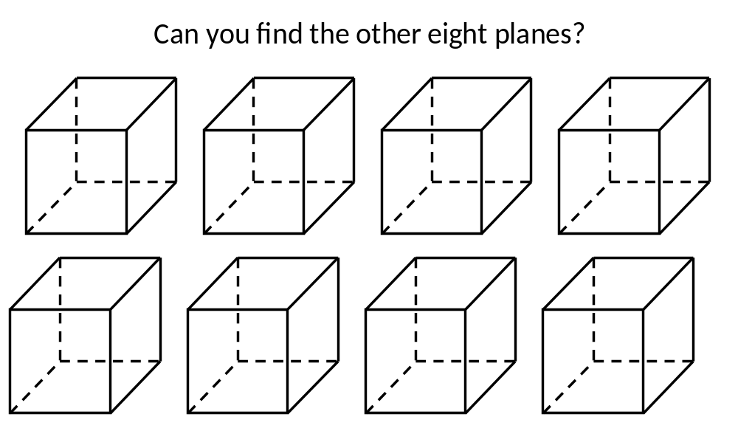

Slide 4
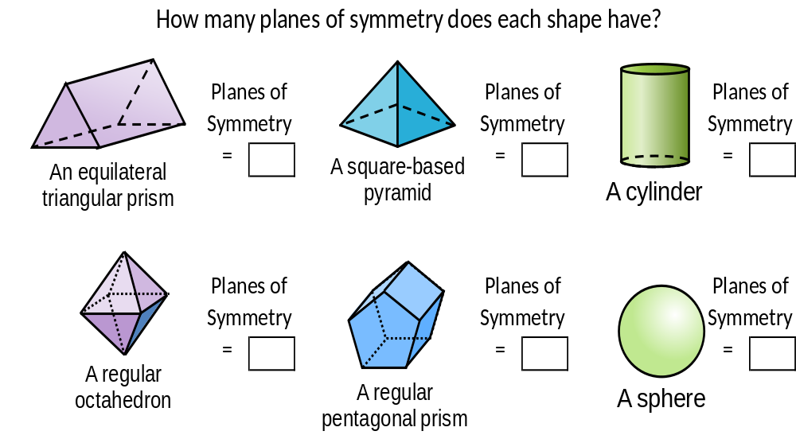

Slide 5
ANSWERS

Slide 6



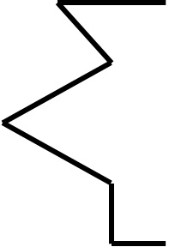


(a)
(b)
(c)
(d)
(e)
(f)

Slide 7





(a)
(b)
(c)
(d)
(e)
(f)

Slide 8
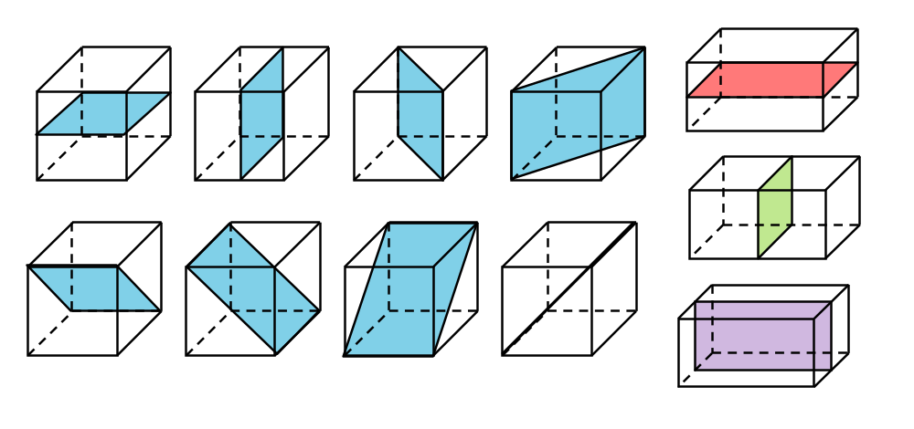

Slide 9
4
4
ꝏ
5
6
ꝏ

